Slide 1
Tópico: “Plataforma para el desarrollo de proyectos con dsPICs y Visión Robótica con LabVIEW”
Proyecto 9
APLICACIÓN DE VISIÓN CON LABVIEW PARA LA DETECCIÓN DE FRASCOS CON TURBIEDADES
Integrantes:
Lenin Gordillo
Jorge Luis Yánez

Slide 2
Objetivos
Desarrollar en LabVIEW un programa que permita la detección de frascos con turbiedades usando el paquete IMAQ Visión de LabVIEW
Acoplar el programa a la Plataforma empleada tomando en cuenta todas sus características
Permitir la realización de cambios rápidos o modulares en la programación que se acoplen a nuevas posiciones de trabajo
Armonizar, documentar y sistematizar el uso del programa desarrollado para permitir su utilización como una opción modular de la plataforma empleada.

Slide 3
Planteamiento del Problema
El desarrollo del comercio y la globalización han ocasionado que las industrias sean cada vez más competitivas.
El control de calidad es una fase crucial del proceso industrial de cualquier empresa.
La inspección del producto a través de operarios se está reemplazando por sistemas de visión artificial (SVA).

Slide 4
Ventajas de un SVA
Buen desempeño para realizar mediciones de magnitudes físicas (no hay problemas de ilusiones ópticas)
No necesita de un contacto físico con el producto
Capaz de realizar verificaciones rutinarias en procesos muy rápidos para la vista humana.
Verificación de lugares inaccesibles.
Trabajo ininterrumpido.

Slide 5
Justificación del Proyecto
El enfoque dado al desarrollo de la aplicación es poder determinar la presencia de objetos extraños en el contenido del frasco.
Esta implementación puede ser aplicada, tanto para verificar que los frascos estén libres de objetos extraños antes de verter el contenido en ellas, como para la comprobación de que el contenido vertido sea el esperado
Puede ser aplicado en la industria farmacéutica, bebidas gaseosas

Slide 6
Limitaciones del Proyecto
Los frascos deben ser transparentes y el líquido debe ser homogéneo.
El sistema será capaz de detectar cambios en las tonalidades del liquido contenido en los frascos.
Detección de sedimentos en el fondo del frasco.
Detección de impurezas flotando en la parte central del frasco.

Slide 7
Herramientas Utilizadas
Brazo empuja frascos
Banda transportadora
Cámara USB
Software LabVIEW

Slide 8
Diagrama de Bloques General

Slide 9
Diagrama de bloques del programa de control

Slide 10
Sistema de Iluminación (I)
Se eligió como método de iluminación un panel posterior. Este sistema permitió resaltar los objetos que se encuentren dentro del frasco, debido a que el fondo blanco hace resaltar la turbiedades como oscuras.
Como fuente de luz se seleccionó un foco fluorescente, ya que presenta una iluminación bastante homogénea.

Slide 11
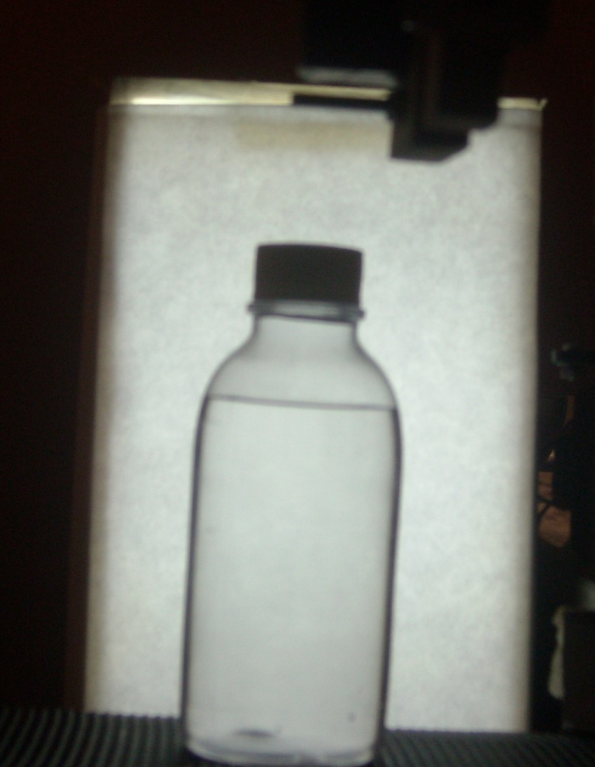
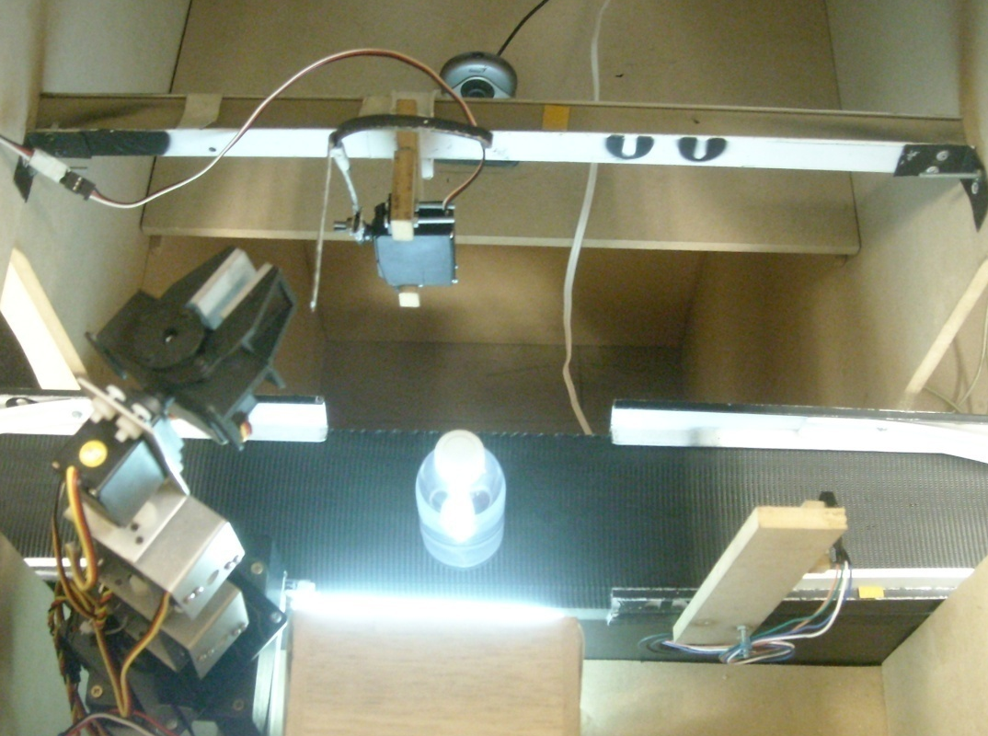
Sistema de Iluminación (II)

Slide 12
Reducción del Ruido (I)
Las fuentes luminosas externas a nuestro sistema generaban ruido en las imágenes capturadas, ocasionando que los diferentes análisis produjeran resultados erróneos. Para reducir el ruido se construyó un caja que cubría la banda en la zona donde se rechazaba los frascos.

Slide 13
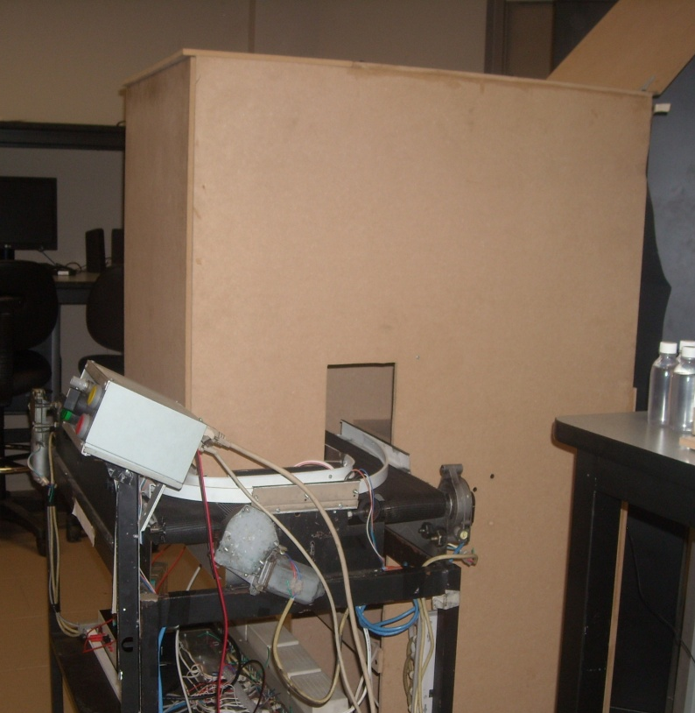
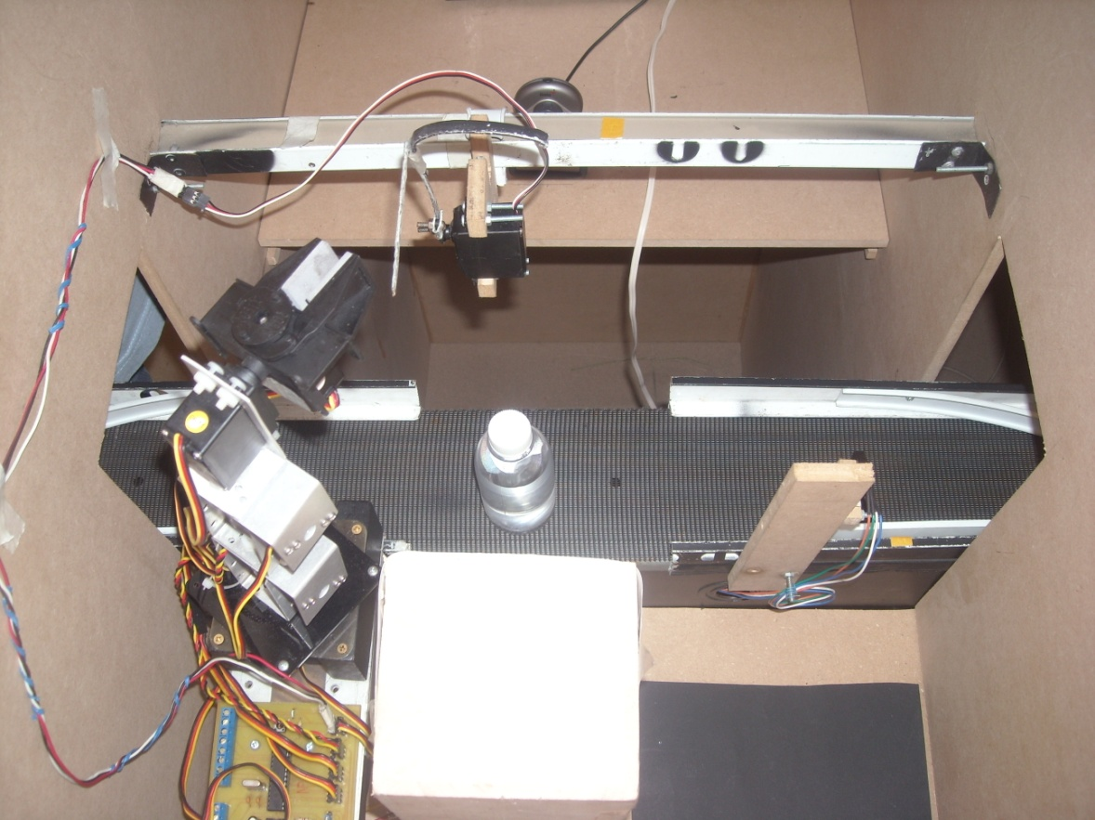
Reducción del Ruido (II)

Slide 14
Características del Frasco (I)
El tipo de frasco a utilizarse es elaborado de plástico. Entre las características más importantes que presenta, se encuentran:
  Alta resistencia al desgaste.
  Buena resistencia química.
  Buenas propiedades térmicas
  Totalmente reciclable
  Ligero
  Alto grado de transparencia.

Slide 15
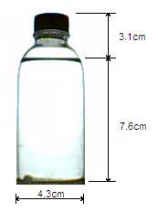
Características del Frasco (II)
La forma del frasco a utilizar es cilíndrica, con una altura de 10.7 cm y un ancho en su base de 4.3 cm; y posee una tapa de color blanco, tal como se muestra en la imagen a continuación.

Slide 16
Diagrama de Flujo del análisis de turbiedades

Slide 17
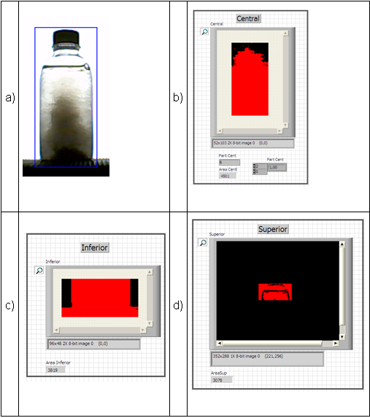
Implementación
Comparación de Color
Análisis Central
Análisis Superior
Análisis Inferior

Slide 18
Regiones de Análisis (I)
Dado que pueden existir variedad de problemas que generan las turbiedades en el frasco, se tomó la decisión de segmentar un frasco en 3 partes. La primera corresponde al análisis superior, la siguiente al análisis central y se finaliza con el análisis inferior.
Adicionalmente se ha considerado el análisis de color, pensado en el caso que algún frasco presente un cambio en la tonalidad del líquido contenido

Slide 19
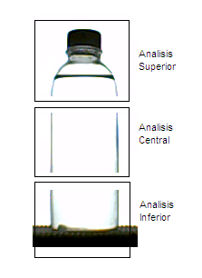
Regiones de Análisis (II)

Slide 20
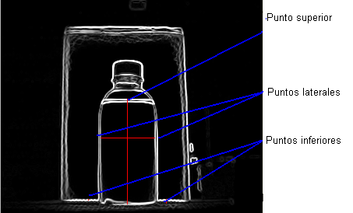
Análisis Central: determinación de la región de interés para el análisis.

Slide 21
Umbrales de determinación
En las imágenes binarias se analizó el área de las partículas y se notó la existencia de una tendencia en las áreas. Se tomaron 156 muestras en las cuales se determinaron tendencias de áreas para los frascos con y sin turbiedades. Se utilizaron dichos valores de tendencia para poder decir qué frasco estaba con turbiedad y cuál no

Slide 22
Umbral de comparación en análisis de color

Slide 23
Umbral de comparación en análisis de central

Slide 24
Umbral de comparación en análisis de central

Slide 25
Umbral de comparación en análisis de superior

Slide 26
Umbral de comparación en análisis de inferior

Slide 27
Eficiencia Obtenida
En los resultados de los análisis se determinó que el sistema de detección de turbiedades de manera global tuvo una eficiencia del 97.44%, y su tiempo de procesamiento fue de 12 ms.
Cada etapa de análisis de manera independiente obtuvo los siguientes porcentajes de eficiencia:
  Análisis de color: 100%
  Análisis superior: 100%
  Análisis central: 98.7%
  Análisis inferior: 98.1%

Slide 28
Conclusiones (I)
Estos resultados permiten concluir que:
  Los métodos de conversión a binario basados en entropía fueron los más adecuados.
  La división del análisis por sectores facilitó el diseño de la solución y nos entregó excelentes resultados.
  La construcción de la caja para evitar el ruido permitió tener un alto desempeño.
  El sistema de iluminación de campo oscuro fue el adecuado para poder resaltar las turbiedades y así ser capaces de detectarlas.
  La cámara USB tuvo un desempeño aceptable para capturar las imágenes a analizar; pero resulta demasiado lenta para poder implementar con ella un programa en LabVIEW que detenga la banda.

Slide 29
Conclusiones (II)
El sistema de detección de turbiedades funcionó acorde a las limitaciones del proyecto: se trabajó con un líquido homogéneo, un frasco trasparente con las dimensiones especificadas y con la definición sui géneris de turbiedad. El sistema fue capaz de detectar turbiedades asentadas en el fondo del frasco, flotando en la parte central o superior, variaciones en la tonalidad del líquido o una combinación de las mismas.
Se consiguió el objetivo de integrar el sistema diseñado al sistema de bandas transportadoras y brazo empuja frasco, permitiendo detener o mover la banda y aceptar o rechazar los frascos.

Slide 30
Conclusiones (III)
La elección de LabVIEW como herramienta de programación fue acertada, en ella se pueden encontrar muchos instrumentos virtuales, que con un nivel de conocimiento intermedio acerca del procesamiento de imágenes, permiten al diseñador implementar de manera fácil y dinámica las soluciones. Se logró configurar filtros de nitidez, realzar bordes y buscar patrones con los instrumentos virtuales proporcionados en la librería NI Vision

Slide 31
Conclusiones (IV)
La solución ha sido diseñada con la idea de brindar un producto flexible y así lo es, si se realiza un cambio fijo en la intensidad de iluminación (por ejemplo se coloca un foco de mayor o menor potencia) solo deben cambiarse los valores de umbral de los algoritmos y éstos funcionarán correctamente

Slide 32
Gracias por su atención….

